Slide 1
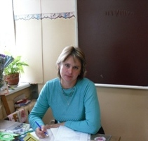
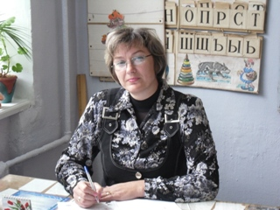
Кахний Галина Леонидовна
Пименова Татьяна Николаевна
МБОУ ООШ № 17
Использование ИКТ в начальной школе

Slide 2
«Скажи мне – и я забуду
Покажи мне – и я могу запомнить
Вовлеки меня – и это станет моим навсегда»
- народная мудрость

Slide 3
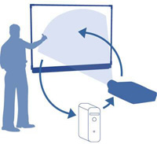
Разнообразие форм работы на уроках в сочетании с демонстрацией видеоряда и мультимедиа материалов создаёт у учащихся эмоциональный подъём, повышает интерес к предмету за счёт новизны его подачи, снижает утомляемость детей.

Slide 4
Компьютер на уроке:
Тренажёр
Средство наглядности
Хранитель информации
Средство контроля и мониторинга

Slide 5
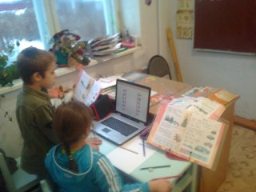
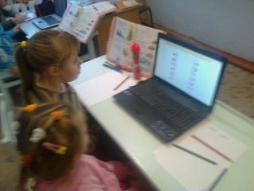
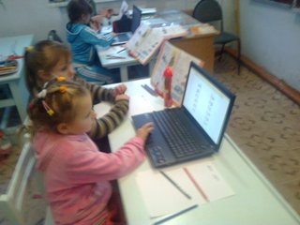
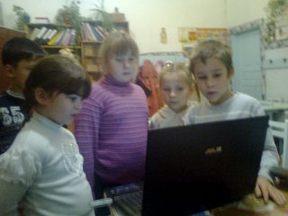
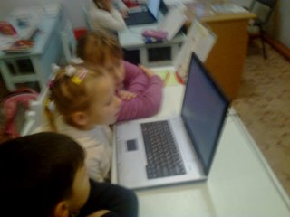
Уроки обучения грамоте в 1 классе

Slide 6
Урок математики во 2 классе: «Час. Минута. Определение времени по часам» - тренажер «Часики».

Slide 7
Урок русского языка 2 класс. Тема: «Проверочная работа по разделу: Звуки и буквы».

Slide 8
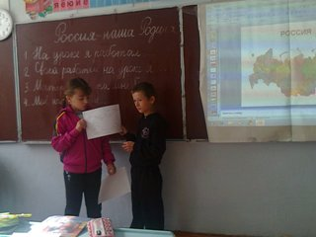
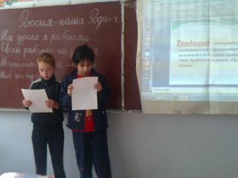
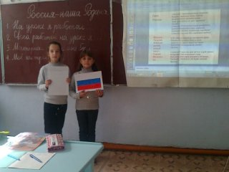
Урок в 4 классе: «Основы светской этики».
Тема: «Россия – наша Родина»

Slide 9
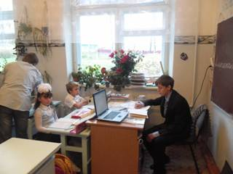
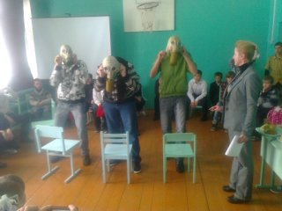
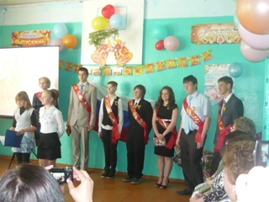
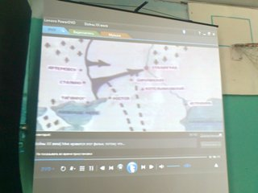
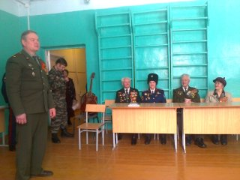
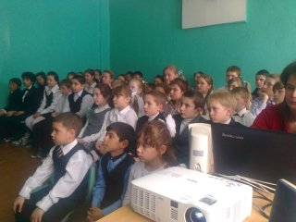
Применение ИКТ во внеклассных мероприятиях.
Школьные праздники; родительские собрания; проектная деятельность и т.д.

Slide 10
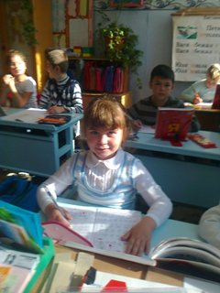
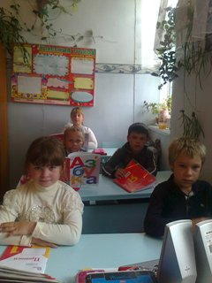

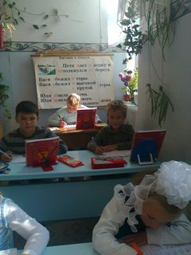
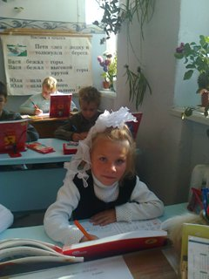

Slide 11
Главное всегда помнить одну из заповедей:
«Не навреди!»

